Slide 1
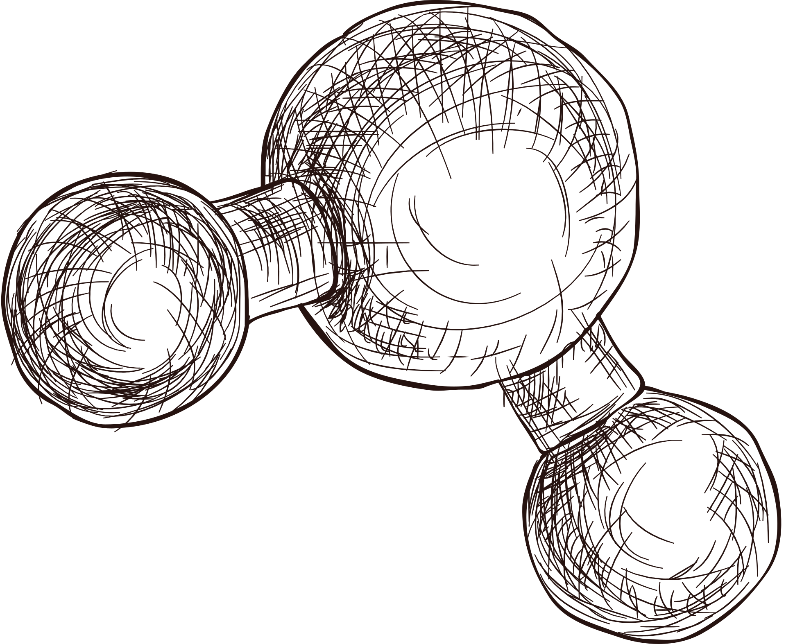
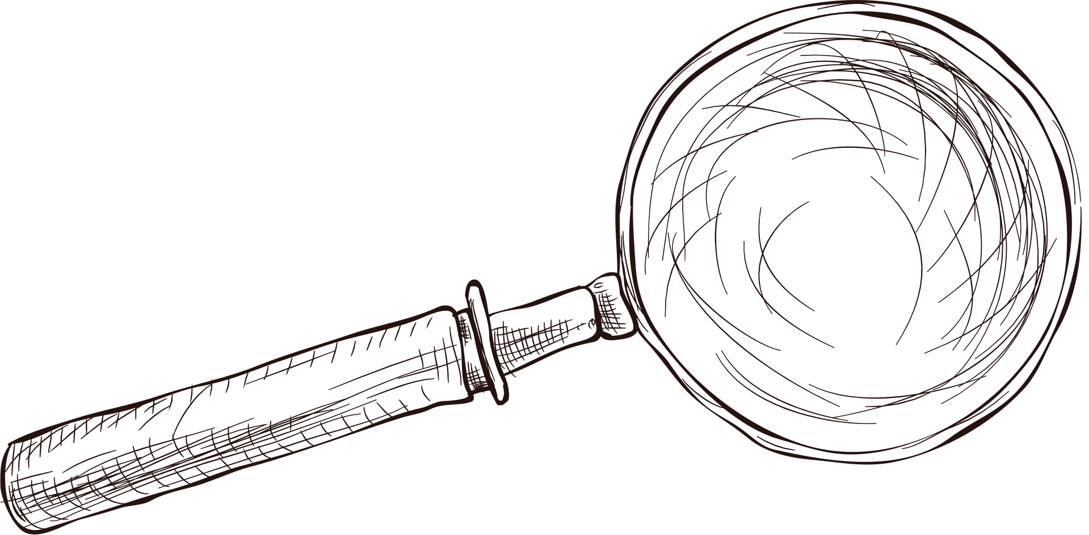
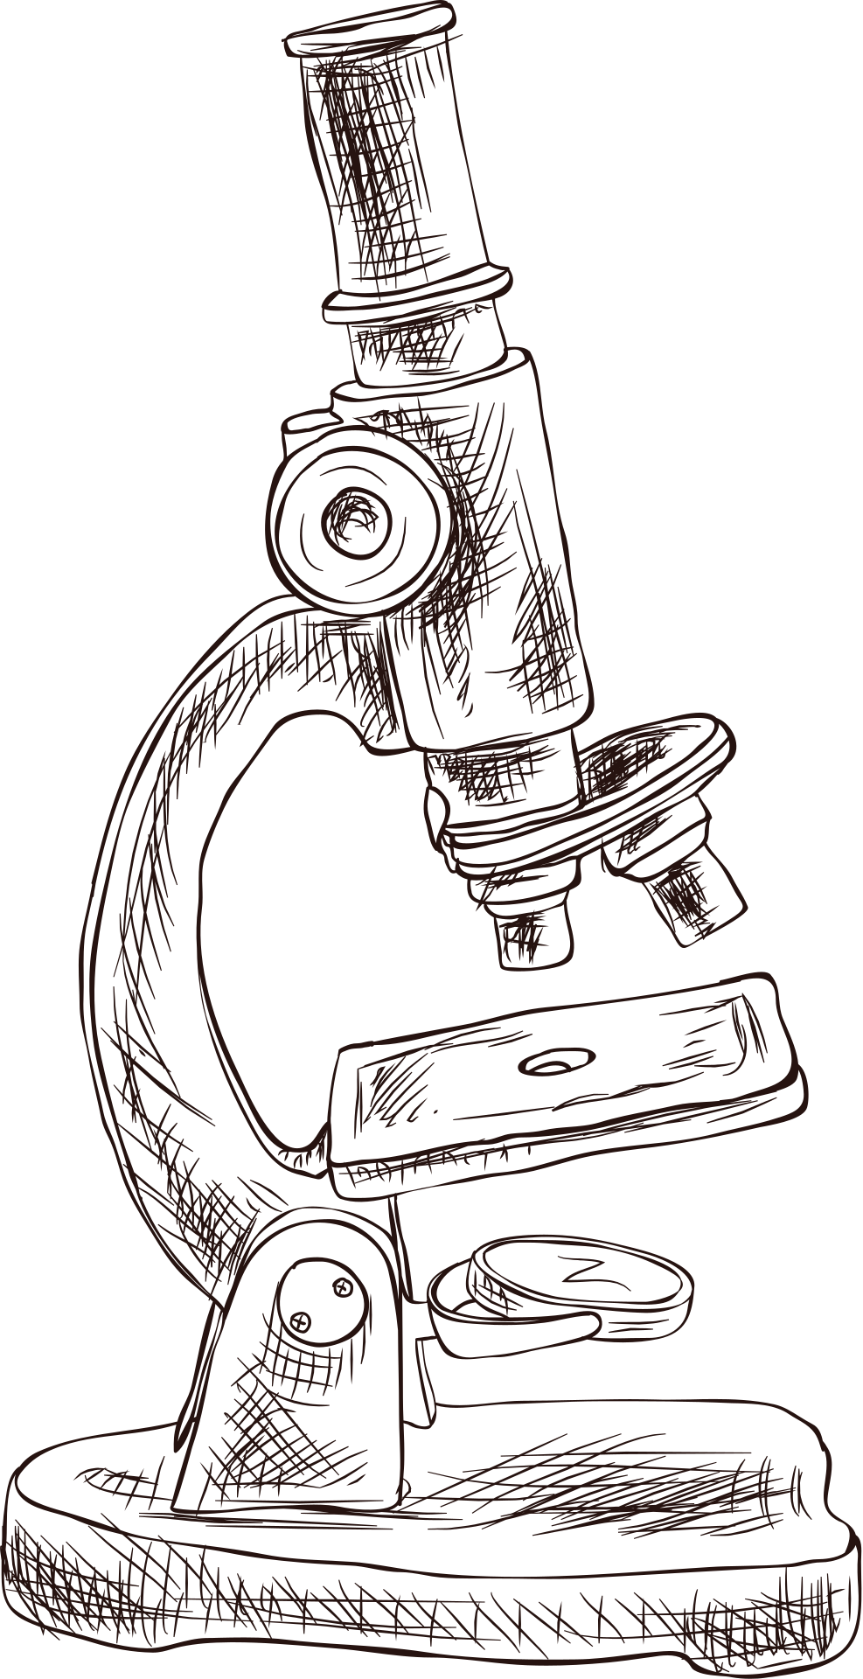
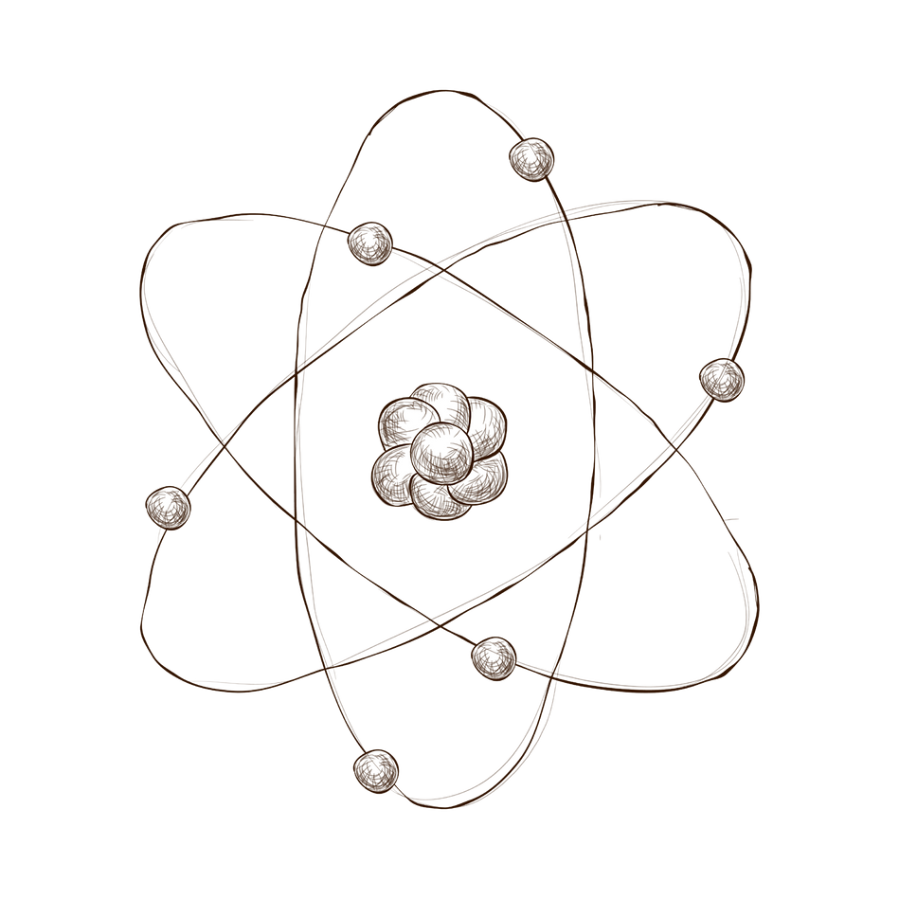
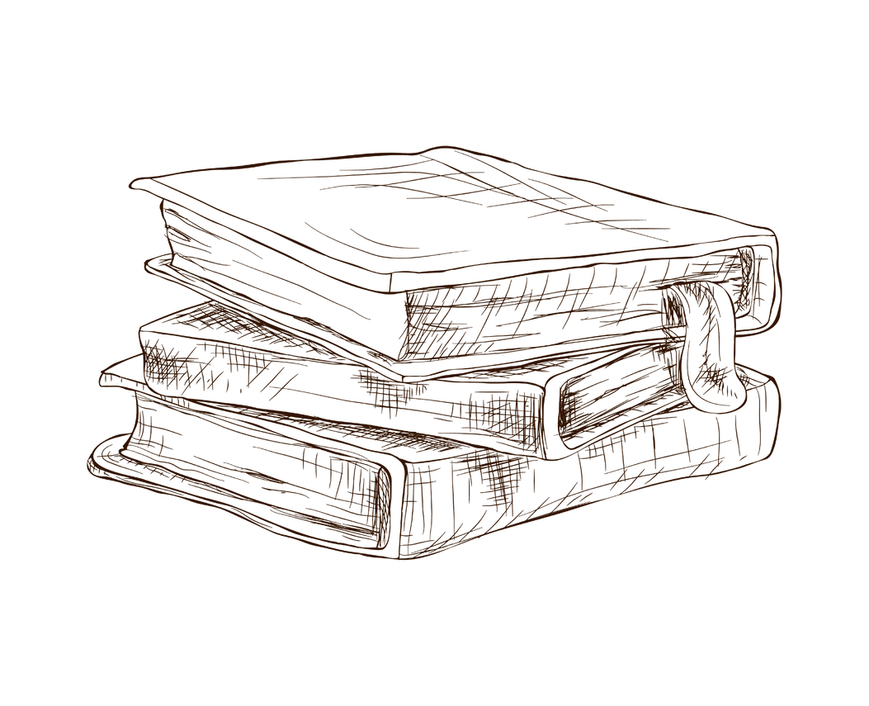
Radiatsion Fizika
Xolmurotova Sevara
Yo’ldosheva Shoira

Slide 2
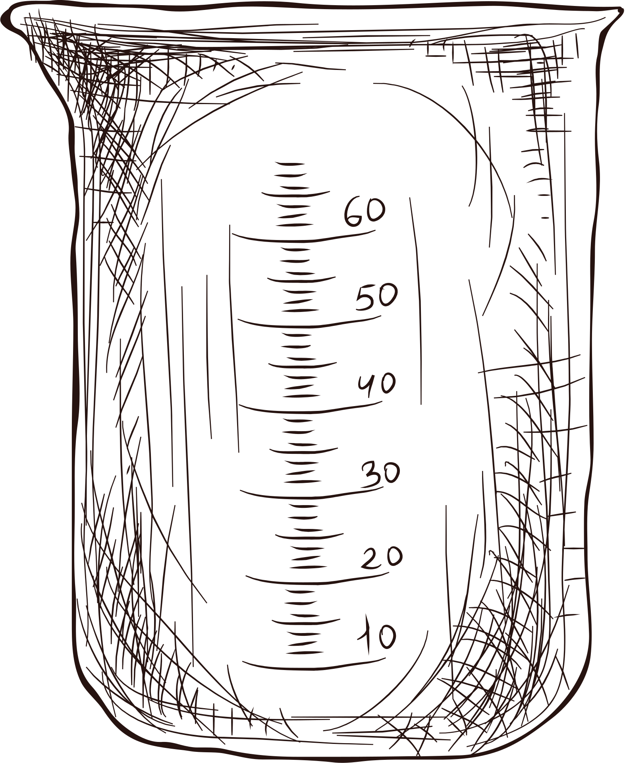
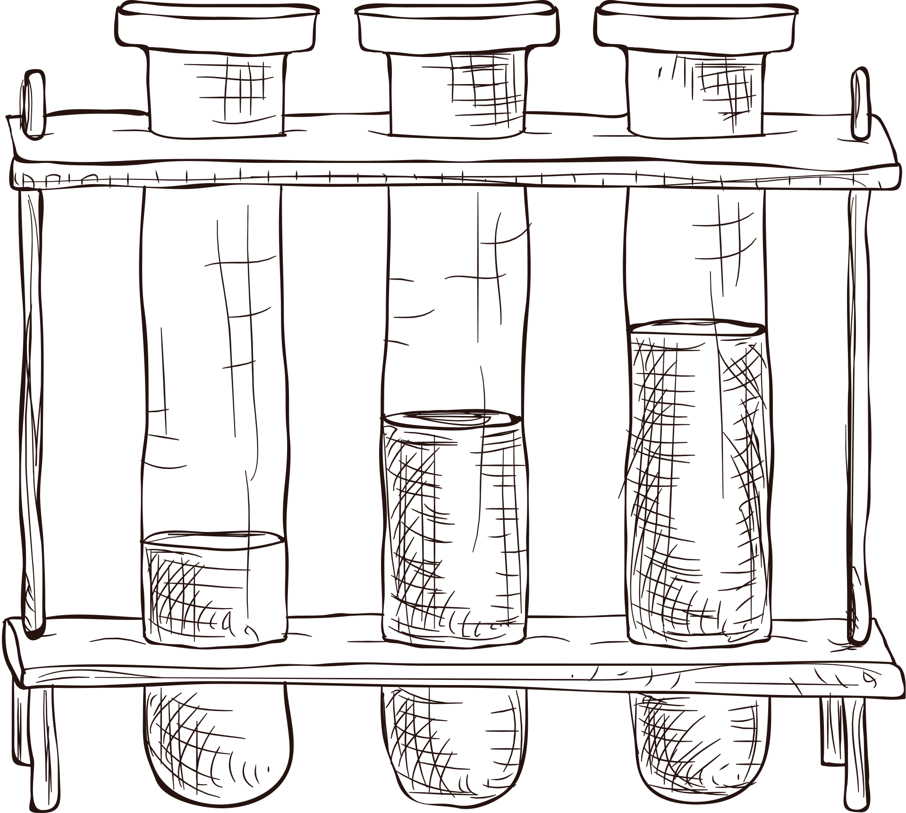
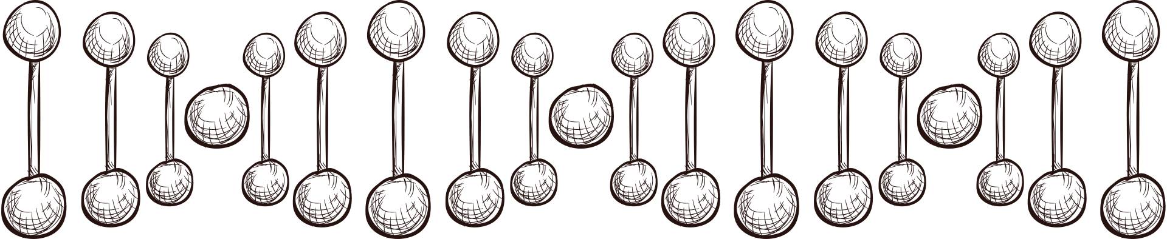
IAEA – Fundamental Xavfsizlik Prinsiplari
REJA:
1. IAEA va uning vazifalari
2. Fundamental xavfsizlik prinsiplari
3. Asosiy prinsiplardan misollar
4. Xulosa

Slide 3
IAEA va uning vazifalari
IAEA 1957 yilda kashfiyotlar va yadroviy texnologiyalarning turli xil qo'llanilishi natijasida yuzaga kelgan chuqur qo'rquv va umidlarga javoban yaratilgan. Agentlikning asosi AQSh prezidenti Eyzenxauerning 1953-yil 8-dekabrda Birlashgan Millatlar Tashkiloti Bosh Assambleyasiga “Tinchlik uchun atomlar” nomli murojaati edi.
1957-yil 29-iyulda Prezident Eyzenxauer tomonidan AQShning Nizomni ratifikatsiya qilish Xalqaro atom energiyasi agentligining rasmiy tug‘ilishini nishonlaydi. Vashingtondagi Oq uyning Atirgul bog'ida imzolangan marosimdan so'ng matbuot anjumanida Prezident Eyzenxauer 1953 yil dekabr oyida BMT Bosh Assambleyasiga nutq so'zladi va unda u IAEA ni tashkil etishni taklif qildi.

Slide 4
IAEA yadro texnologiyasi va uning munozarali ilovalari bilan qurol yoki amaliy va foydali vosita sifatida chambarchas bog'langan. Prezident Eyzenxauerning 1953 yildagi nutqida bildirgan g'oyalar 1956 yil oktyabr oyida 81 davlat bir ovozdan ma'qullagan MAGATE nizomini shakllantirishga yordam berdi.
Agentlik Birlashgan Millatlar Tashkiloti oilasi doirasida dunyoning “Tinchlik uchun atomlar” tashkiloti sifatida tashkil etilgan. Boshidanoq unga aʼzo davlatlar va butun dunyo boʻylab koʻplab sheriklar bilan xavfsiz, xavfsiz va tinch yadroviy texnologiyalarni ilgari surish uchun hamkorlik qilish mandati berilgan edi. IAEA ning ikki tomonlama missiyasining maqsadlari - Atomni rag'batlantirish va nazorat qilish - IAEA nizomining II moddasida belgilangan. Yuqoridagi rasmda IAEA dagi birinchi yadroviy labaratoriyadagi labaratoriya jarayoni ko’rsatilgan.[1]
Quduq tipidagi ssintilatsiya hisoblagichiga namuna qo‘yilmoqda. Namunadan olingan nurlanishning katta qismi kristallga tushadi – og‘ir qo‘rg‘oshin qalqoni ichida oq halqa shaklida ko‘rinadi – sintillatsiya deb ataladigan kichik yorug‘lik chaqnashlarini hosil qiladi. Sintilatsiya tezligi namunadagi radioaktiv moddalar miqdorining o‘lchovidir. 29-noyabr 1958.

Slide 5
IAEA (Xalqaro Atom Energiyasi Agentligi) ning asosiy vazifalari quyidagilardan iborat:
1. Atom energiyasidan tinch maqsadlarda foydalanishni rivojlantirish
IAEA davlatlarga yadroviy texnologiyalarni tinch maqsadlarda — energetika, tibbiyot, qishloq xo‘jaligi, sanoat — sohalarida xavfsiz qo‘llashga yordam beradi.
2. Yadroviy qurollarning tarqalishini oldini olish
IAEAning eng muhim vazifalaridan biri — davlatlarning yadroviy material va texnologiyalarni faqat tinch maqsadlarda ishlatayotganini tekshirish (inspeksiya, monitoring).
3. Yadro xavfsizligini ta’minlash
atom elektr stansiyalari, radioaktiv manbalar, tibbiy nurlantirish moslamalari
xavfsizlik standartlariga mos ishlashini qo‘llab-quvvatlaydi.
4. Radiatsion himoya va radiologik xavfsizlik bo‘yicha standartlar yaratish
Agentlik xalqaro mezonlar (normativlar) ishlab chiqadi va davlatlarga ularga amal qilishda yordam beradi.
5. Yadro favqulodda holatlariga tayyorgarlik va javob berish
avariyalar haqida tezkor axborot almashuvida yordam beradi,
davlatlarga favqulodda vaziyatlar bo‘yicha maslahat va texnik qo‘llab-quvvatlash ko‘rsatadi.
6. Ilmiy-tadqiqot faoliyatini qo‘llab-quvvatlash
IAEA yadroviy fizika, reaktorlar, tibbiy radiatsiya, atrof-muhit monitoringi kabi sohalarda ilmiy hamkorlikni rivojlantiradi.

Slide 6
Fundamental xavfsizlik prinsiplari
Xavfsizlik odatiy sharoitlarda yuzaga keladigan radiatsion xavflarni, shuningdek hodisa yoki noxush vaziyatlar oqibatida paydo bo‘lishi mumkin bo‘lgan xavflarni qamrab oladi. Xavfsizlik choralariga bunday hodisalar oldini olish va ularning oqibatlarini kamaytirish bo‘yicha ko‘riladigan choralar kiradi:
1-PRINSIP. XAVFSIZLIK UCHUN MAS’ULIYAT.
Radiatsion xavf tug‘diruvchi obyekt yoki faoliyat uchun mas’ul bo‘lgan shaxs yoki tashkilot xavfsizlik bo‘yicha asosiy mas’uliyatga ega bo‘lishi shart.
Bunday obyektni boshqarish yoki faoliyatni amalga oshirish uchun ruxsat (litsenziya) olgan shaxs yoki tashkilot — ya’ni litsenziat — xavfsizlik uchun doimiy va birlamchi mas’uliyatga ega, va bu mas’uliyatni boshqa tomonga o‘tkazish mumkin emas.
Litsenziat quyidagi vazifalarni bajarishi shart:
zarur kompetensiyalarni shakllantirish va saqlash;
yetarli o‘quv va ma’lumotlarni taqdim etish;
barcha sharoitlarda xavfsizlikni ta’minlovchi tartib-qoidalarni joriy etish;
obyektlar va uskunalarning xavfsiz dizaynini ta’minlash;
radioaktiv materiallar va chiqindilarni xavfsiz boshqarish.
Radioaktiv chiqindilarni boshqarish avlodlararo mas’uliyat bo‘lganligi uchun, litsenziat uzoq muddatli mas’uliyat, barqaror boshqaruv va moliyaviy ta’minotni ham kafolatlashi zarur.

Slide 7
2-PRINSIP. HUKUMATNING ROLI.
Xavfsizlik bo‘yicha samarali huquqiy va davlat boshqaruvi tizimi, jumladan mustaqil nazorat organi tashkil etilishi shart. Hukumat o‘z hududida radiatsion xavf tug‘diruvchi obyektlar va faoliyatlarni tartibga soluvchi qonun va me’yorlarni ishlab chiqishi va mustaqil regulyatorni shakllantirishi kerak.
Regulyator quyidagilarga ega bo‘lishi shart:
* yetarli huquqiy vakolatlar;
* texnik va boshqaruv kompetensiyasi;
* yetarli inson va moliyaviy resurslar;
* jamoatchilik bilan ochiq muloqot qilish imkoniyati.
Agar litsenziat davlat tashkiloti bo‘lsa, u nazorat organidan mustaqil bo‘lishi shart.

Slide 8
3-PRINSIP. XAVFSIZLIK BO‘YICHA YETAKCHILIK VA BOSHQARUV.
Xavfsizlik bo‘yicha samarali yetakchilik va boshqaruv yaratilib, doimiy ravishda qo‘llab-quvvatlanishi kerak. Yuqori darajadagi rahbariyat xavfsizlikni ustuvor deb bilishi, xavfsizlik madaniyatini mustahkamlashi va barcha jarayonlarni xavfsizlik talablariga uyg‘unlashtirishi shart.
Xavfsizlik madaniyati quyidagilarni o‘z ichiga oladi:
* xavfsizlikka sodiqlik;
* shaxsiy va tashkilot darajasidagi mas’uliyat;
* savol berish va o‘rganishga tayyorlik, beparvolikdan qochish.
Xavfsizlik barcha bosqichlarda (dizayn, qurilish, ekspluatatsiya, yopilish) baholanishi va zarur holatlarda qayta ko‘rib chiqilishi kerak. Hodisalardan olingan tajriba muntazam tahlil qilinishi va undan xulosa chiqarilishi shart.
4-PRINSIP. OBYEKT VA FAOLIYATLARNI ASOSLASH.
Radiatsion xavf tug‘diruvchi obyektlar va faoliyatlar faqat ular keltiradigan foyda xavflardan yuqori bo‘lganda asoslangan hisoblanadi.
Tibbiy nurlantirish alohida holat bo‘lib, unda asosiy foyda bemorning o‘ziga tegishlidir. Har bir tibbiy muolaja alohida bemor bo‘yicha asoslanishi kerak.

Slide 9
5-PRINSIP. HIMOYANI OPTIMALLASHTIRISH.
Himoya choralari imkon qadar eng yuqori xavfsizlik darajasini ta’minlash uchun optimallashtirilgan bo‘lishi kerak.
Xavflar har doim qayta baholanib borilishi shart. Optimallashtirish quyidagi omillarni inobatga oladi:
* ta’sirlanadigan odamlar soni;
* dozaning kattaligi va ehtimoli;
* iqtisodiy, ijtimoiy va ekologik omillar.
6-PRINSIP. INDIVIDLAR UCHUN XAVFLARNI CHEKLASH .
Hech bir shaxs qabul qilib bo‘lmaydigan xavf ostida qolmasligi uchun dozalar va xavflar belgilangan chegaralarda bo‘lishi shart.
7-PRINSIP. HOZIRGI VA KELAJAK AVLODLARNI HIMOYA QILISH.
Hozirgi va kelajak avlodlar radiatsiya xavflaridan himoyalanishi lozim.
Radioaktiv chiqindilar boshqaruvi kelajak avlodlarga ortiqcha yuk yuklamasligi kerak.

Slide 10
8-PRINSIP. AVARIYALARNING OLDINI OLISH.
Yadro yoki radiatsion avariyalar oldini olish uchun barcha amaliy choralar ko‘rilishi kerak.
“Chuqur mudofaa” (defence in depth) tamoyili asosiy usul bo‘lib, bir nechta mustaqil himoya darajalaridan iborat.
Avariya boshqaruvi bo‘yicha rejalari avvaldan ishlab chiqilishi shart.
9-PRINSIP. FAVQULODDA TAYYORGARLIK VA JAVOB
Yadro yoki radiatsion hodisalarga tayyor turish va javob choralarini oldindan rejalashtirish shart.
Favqulodda vaziyatlarda himoya choralarini tez amalga oshirish uchun mezonlar oldindan belgilanadi.
10-PRINSIP. MAVJUD YOKI NAZORATSIZ RADIATSION XAVFLARNI KAMAYTIRISH.
Mavjud yoki tartibga solinmagan radiatsion xavflarni kamaytirishga qaratilgan choralarga faqat ular asoslangan va optimallashtirilgan bo‘lsa ruxsat beriladi.
Bunga quyidagilar kiradi:
* tabiiy manbalardan keladigan yuqori nurlanish (masalan, radon);
* nazorat qilinmagan eski faoliyatlar qoldiqlari;
* avariya oqibatida yuzaga kelgan ifloslanish.[2]

Slide 11
IAEA ning 10 ta asosiy xavfsizlik prinsipi buzilganda qo‘llaniladigan choralar:
1. Davlat mas’uliyati buzilsa— IAEA ogohlantiradi, ekspert missiyasi yuboriladi.
2. Regulyator talablari bajarilmasa — litsenziya cheklanadi yoki bekor qilinadi.
3. Operator mas’uliyati buzilsa — faoliyat to‘xtatiladi, ma’muriy/jinoiy javobgarlik.
4. Xavf-xatar bahosi noto‘g‘ri bo‘lsa — qayta xavfsizlik ekspertizasi, tuzatish rejasi.
5. Obyekt xavfsiz ishlamasa — reaktor/quvvat cheklanadi yoki to‘xtatiladi.
6. Nurlanishdan himoya buzilsa — hodisa baholanadi (INES), doza nazorati kuchayadi.
7. Inson omili xatolari— xodimlar qayta o‘qitiladi, malaka yangilanadi.
8. ALARA bajarilmasa — jarimalar, texnik jarayonlarni optimallashtirish.
9. Favqulodda tayyorgarlik sust bo‘lsa — reja qayta ishlab chiqiladi, mashg‘ulotlar o‘tkaziladi.
10. Radioaktiv chiqindilar noto‘g‘ri boshqarilsa — chiqindi joyi yopiladi yoki qayta quriladi, IAEA missiyasi yuboriladi.

Slide 12
Foydalanilgan adabiyotlar:
1.https://www.iaea.org/about/overview/history
2.https://www-pub.iaea.org/MTCD/Publications/PDF/Pub1273_web.pdf

Slide 13
Thank
you!
Do you have any questions?
www.reallygreatsite.com

Slide 14
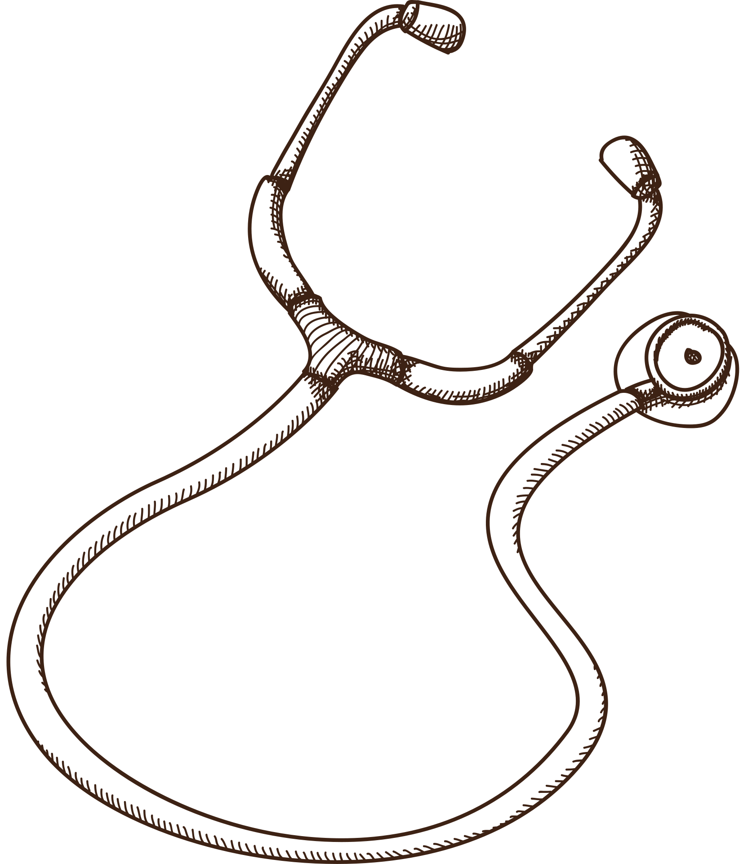
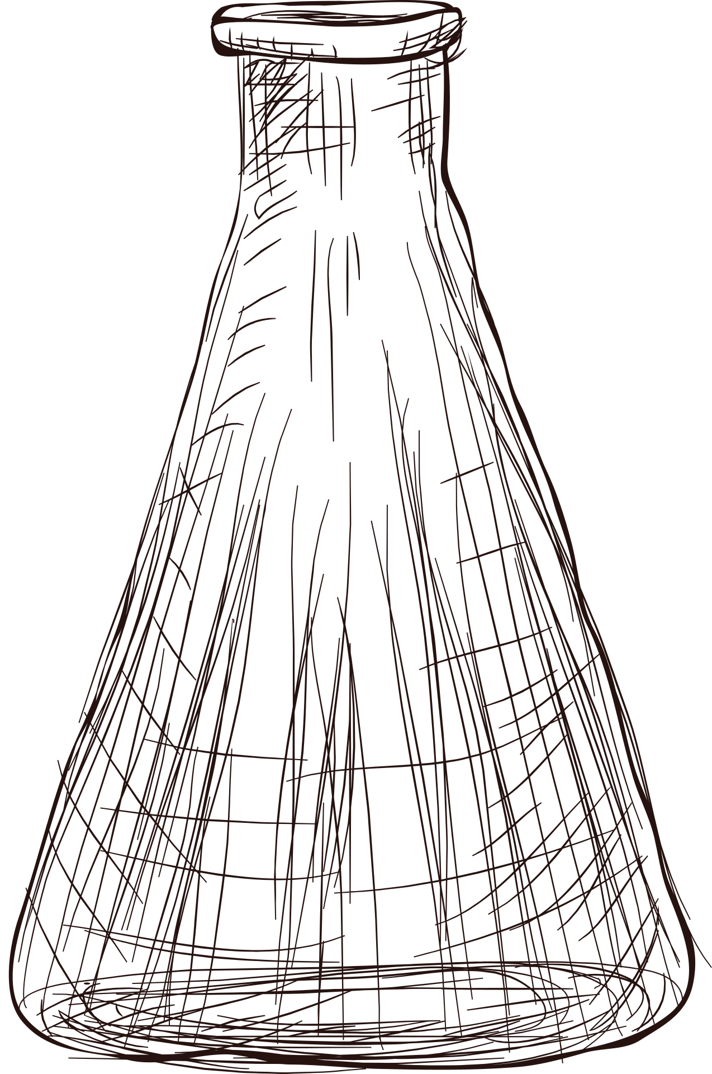
Resource Page

